Slide 1
Неделя открытых встреч «Мы вместе: партнёрские и методические контакты развиваются»
Тема: «Сказкотерапия как эффективное средство изучения основ национальной культуры»
Натогина Светлана Юрьевна,
воспитатель МБДОУ «ДСОВ
«Лесная сказка»

Slide 2
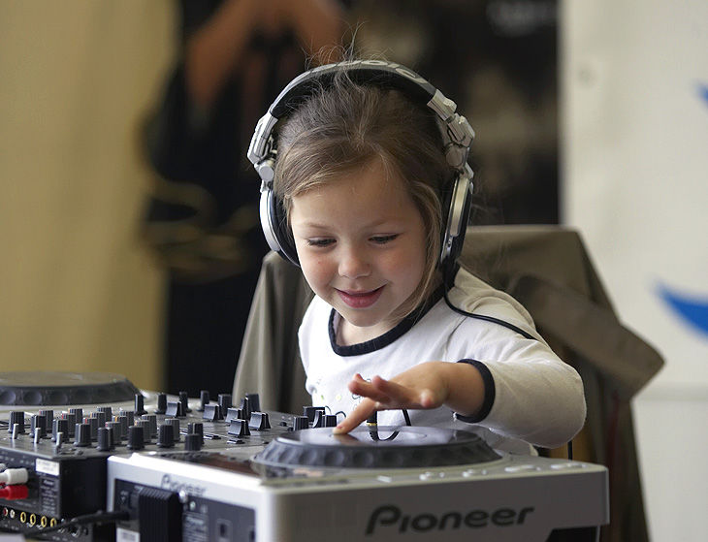
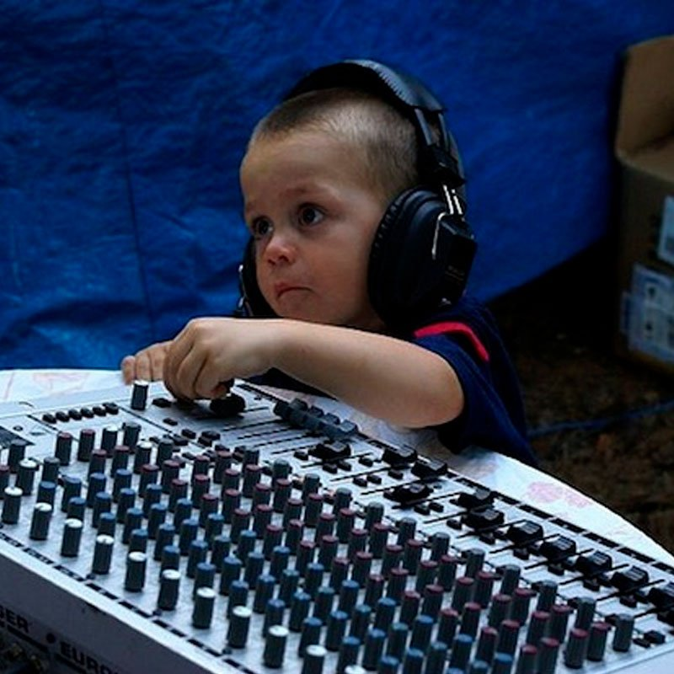
Звукорежиссеры
Цель: игры направлена на развитие устной связной речи, помогает лучше запоминать последовательность действий сказки и ее сюжет

Slide 3
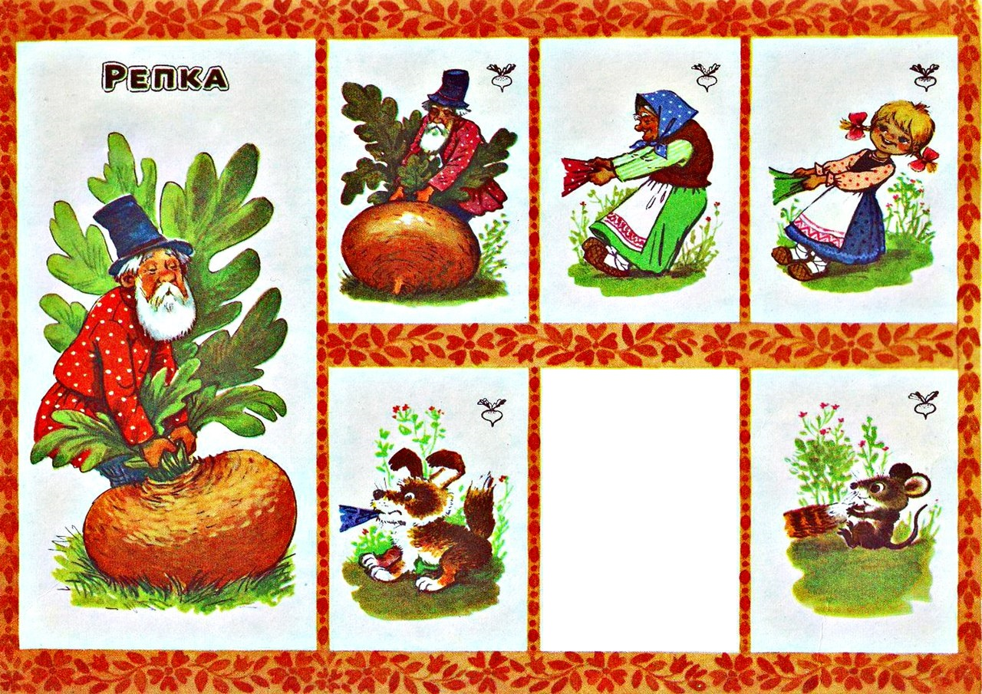
«Пропущенный кадр»
Цель: игры направлена на то, чтоб научить ребенка составлять рассказ по серии сюжетных картинок, помочь ему запомнить последовательность событий сказки.

Slide 4
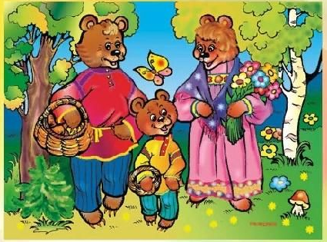
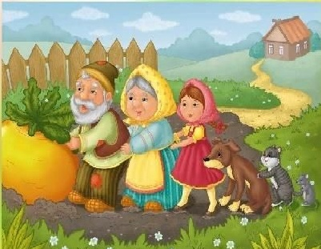
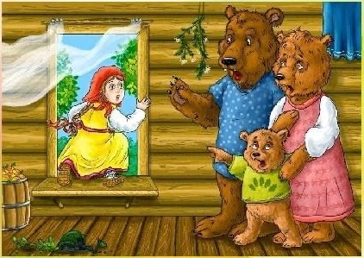
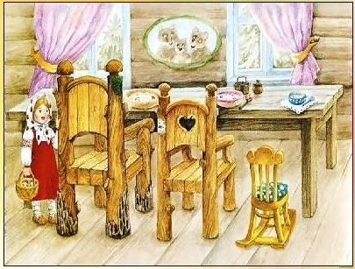
«Сказочная цепочка»
Цель : этой игры: научить составлять предложения по предметным картинкам, помочь детям запомнить героев, предметное окружение, последовательность событий сказки

Slide 5
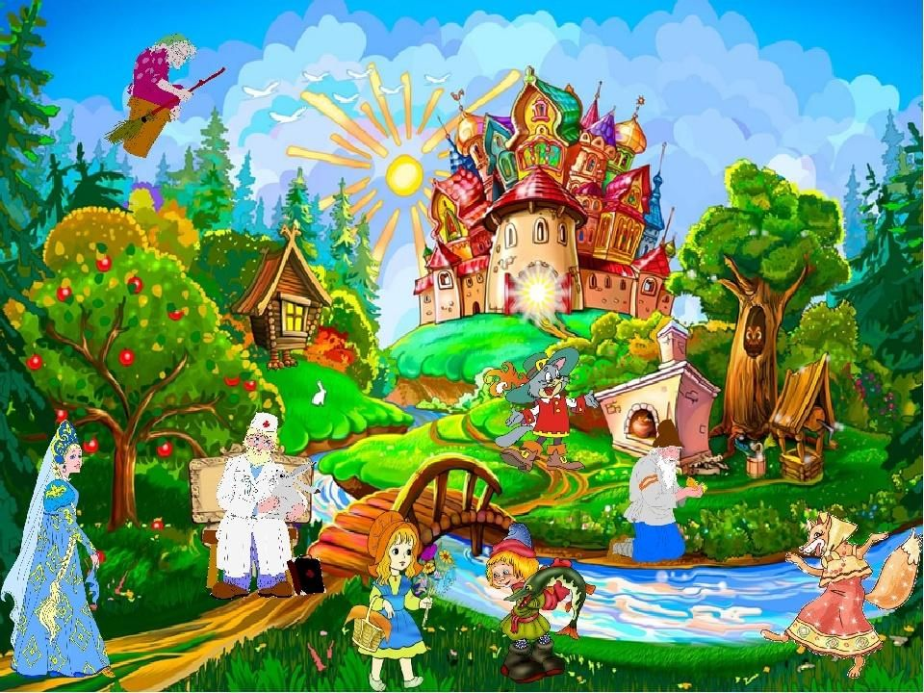

Slide 7
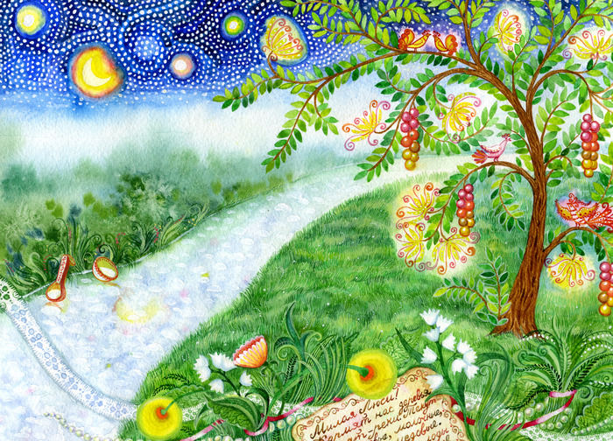

Slide 8
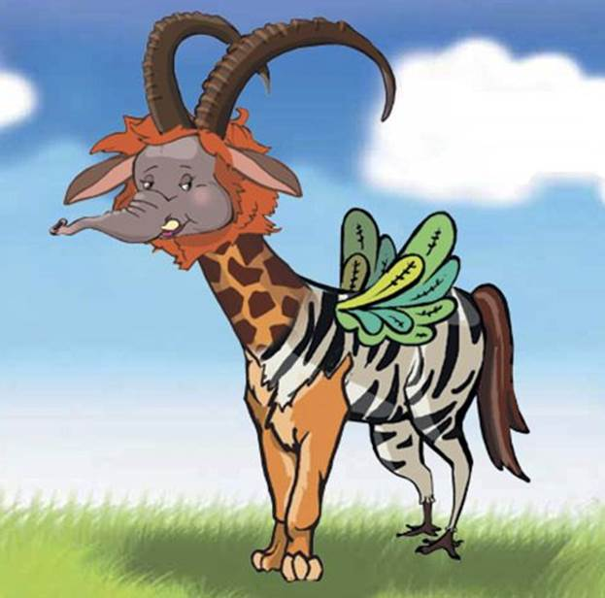

Slide 9
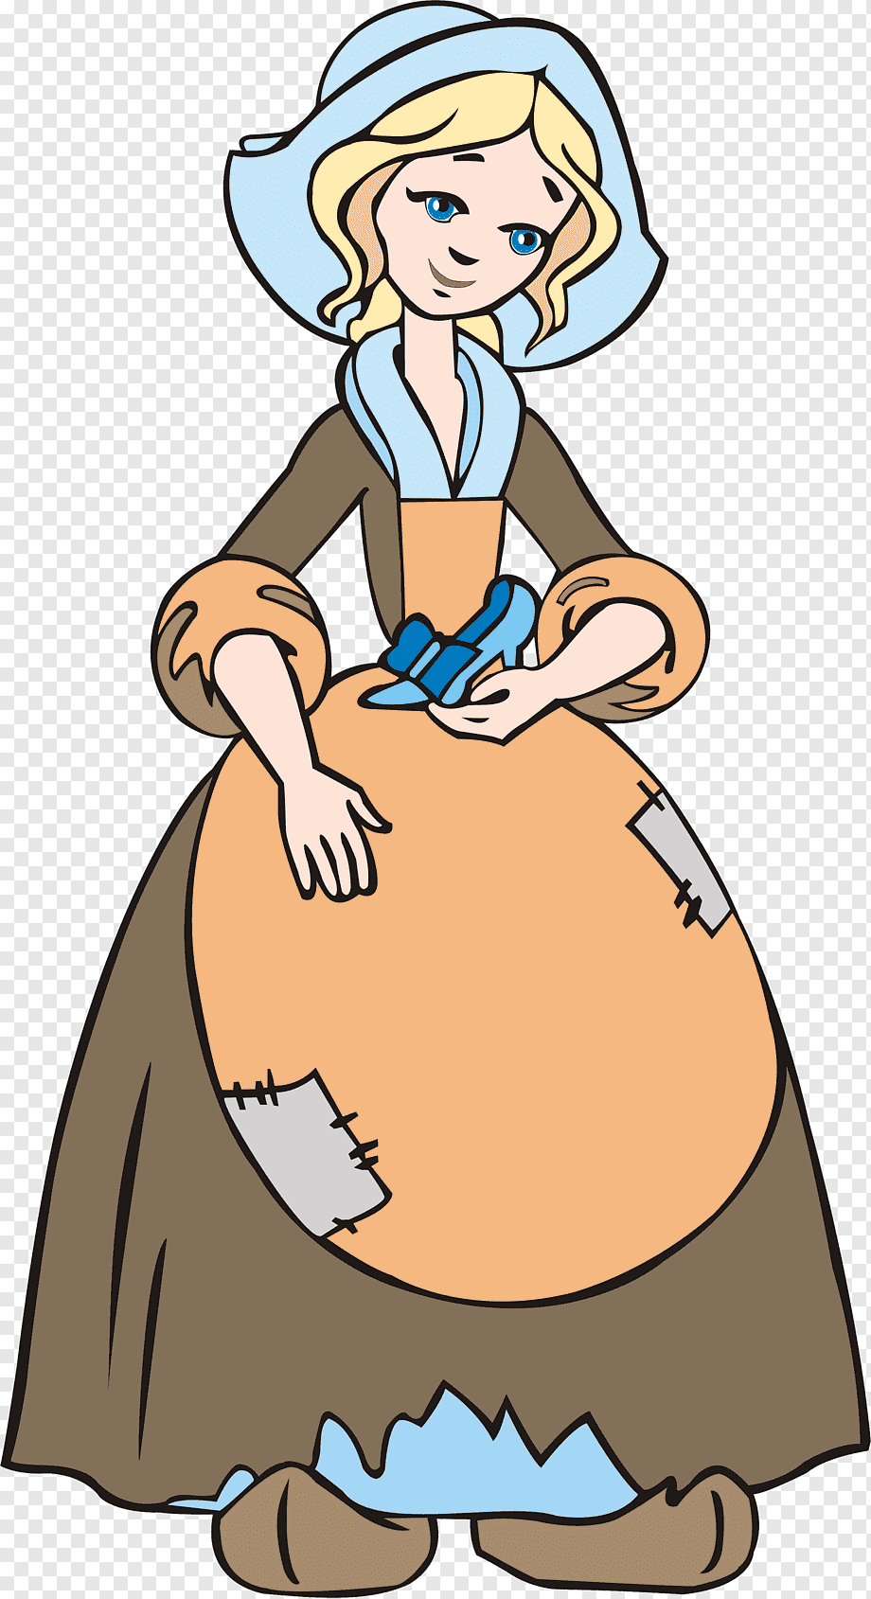
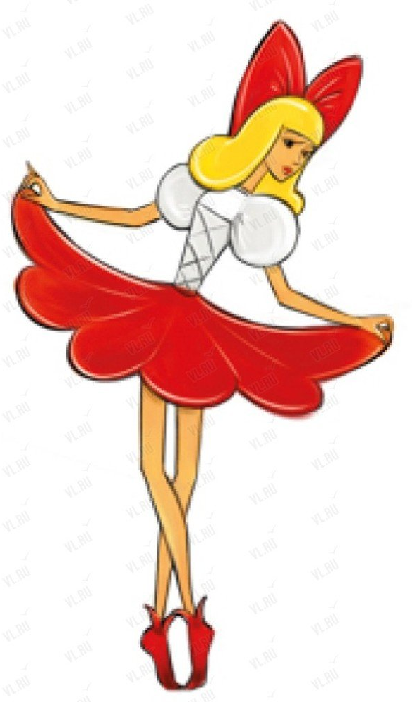
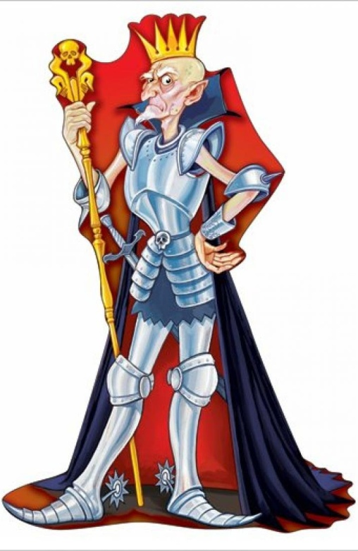
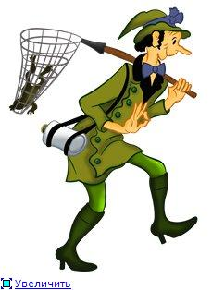
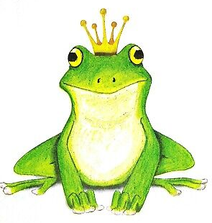
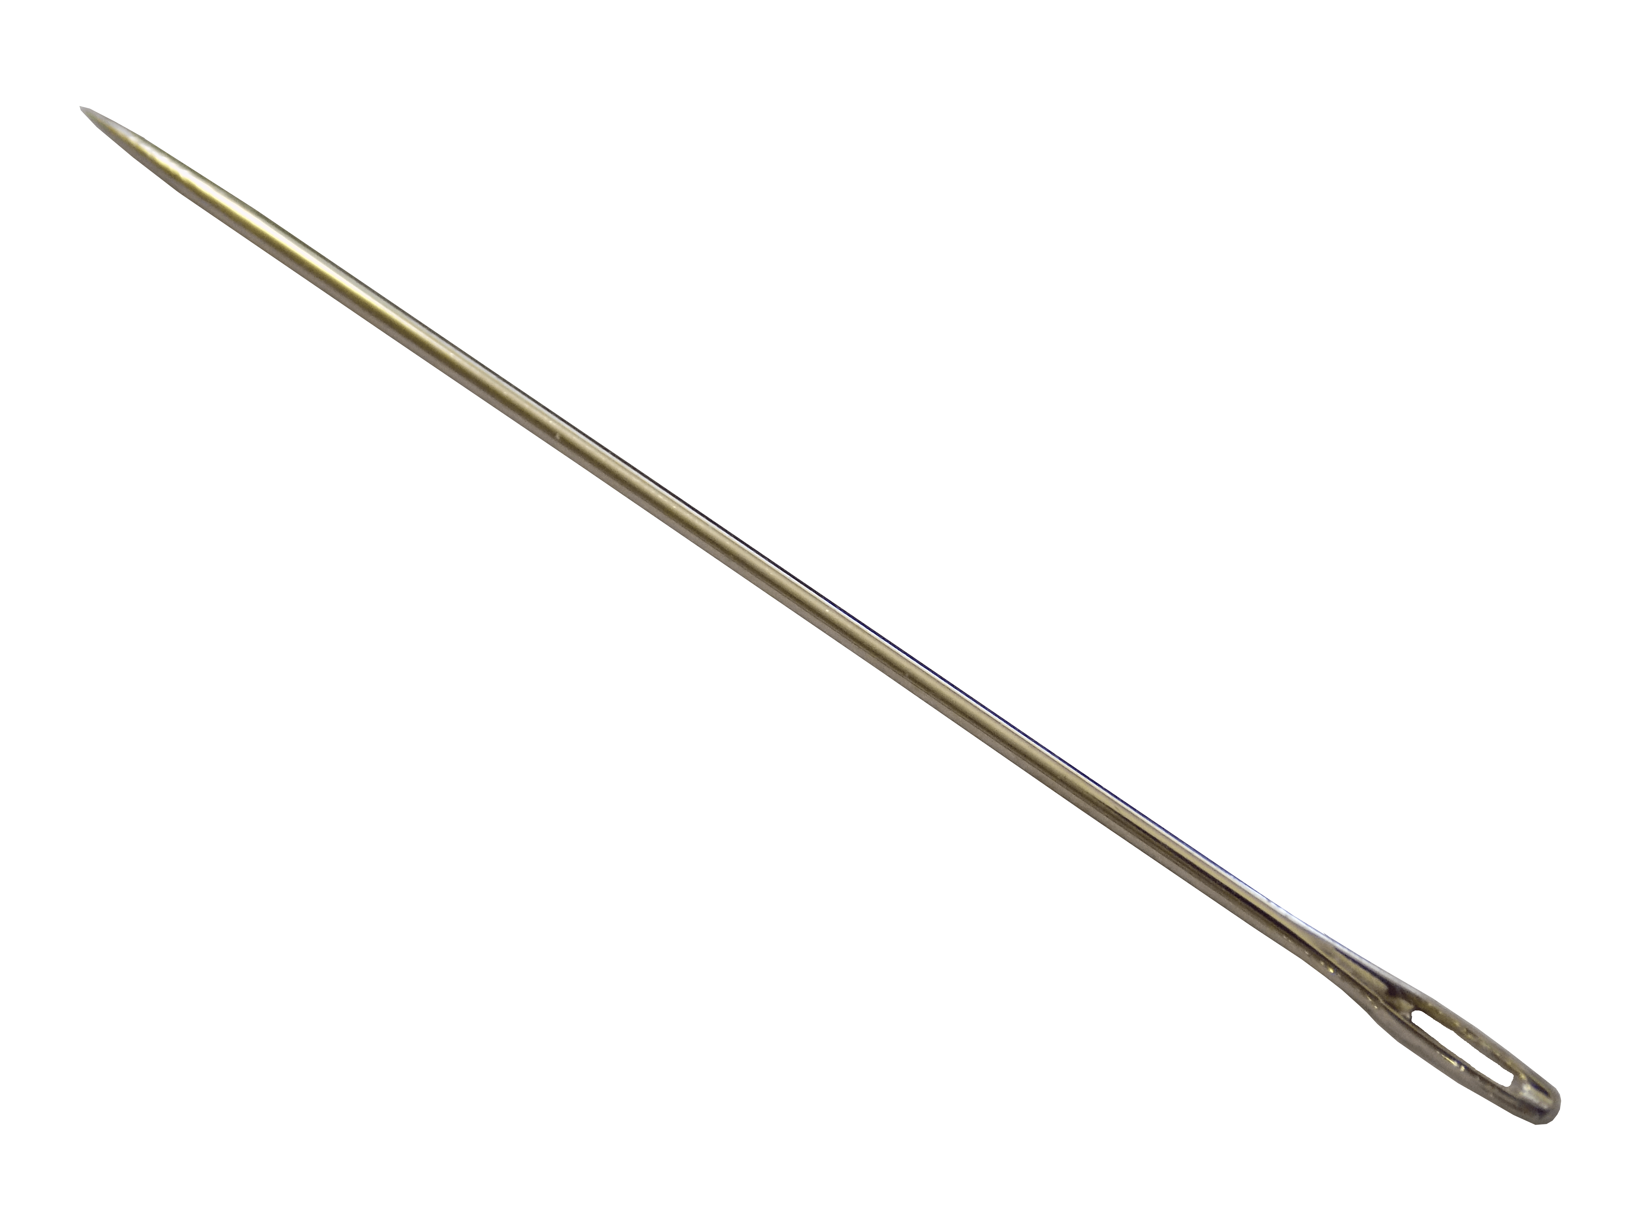

Slide 11
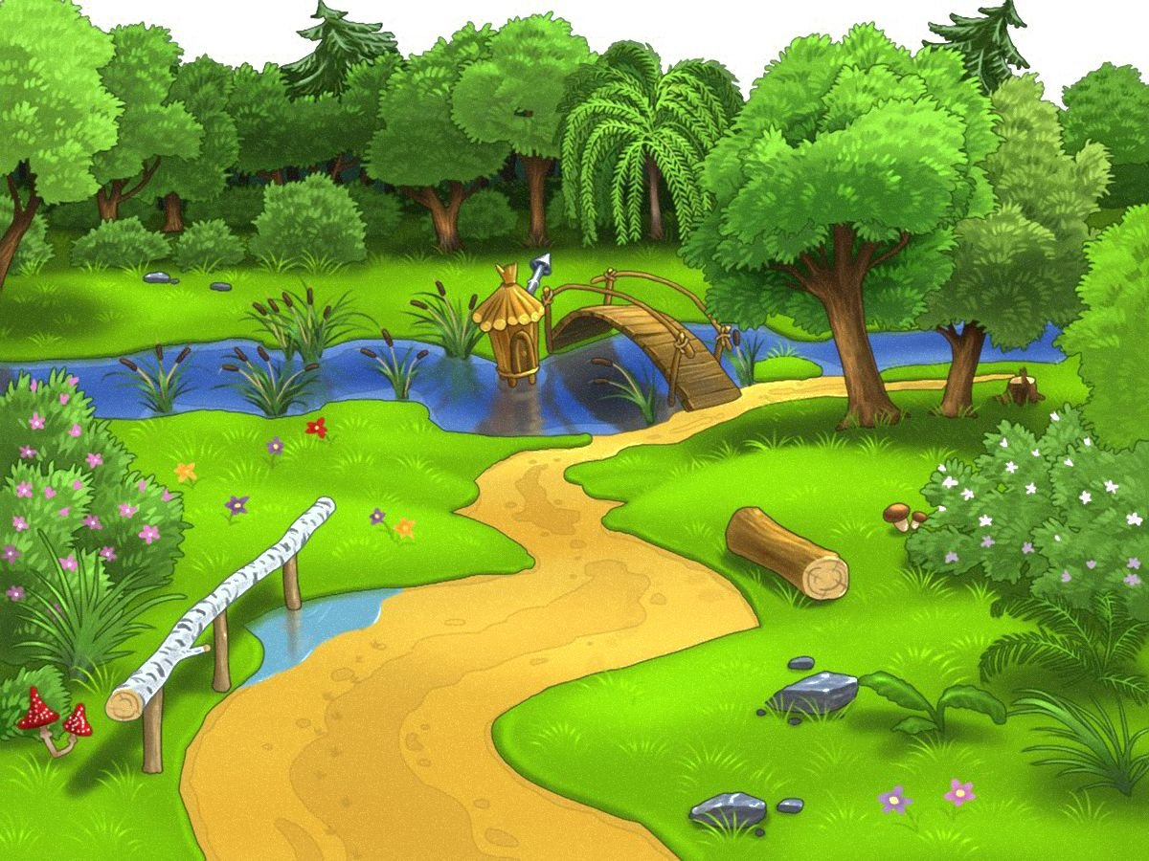

Slide 12
Если вы хотите, чтобы наши дети были умными - читайте им сказки. Если вы хотите, чтобы они были еще умнее - читайте им больше сказок» /Альберт Эйнштейн/

